Slide 1
Законы распределения случайных величин
МДК.01.02 Математический аппарат для построения компьютерных сетей, занятие 27
1. Понятие закона распределения.
2. Законы распределения дискретных случайных величин.
3. Законы распределения непрерывных случайных величин.

Slide 2
ЧТО НУЖНО ВСПОМНИТЬ:
Случайная величина – это . . .
переменная, которая в зависимости от исхода опыта, т.е. в зависимости от случая, принимает различные значения.
Случайная величина Х называется , если она может принимать только конечное или счетное множество значений
дискретной
Случайная величина называется непрерывной,
если она может принимать любые значения из некоторого конечного или бесконечного интервала.

Slide 3
ЗАКОН РАСПРЕДЕЛЕНИЯ СЛУЧАЙНОЙ ВЕЛИЧИНЫ
Случайная величина считается заданной, если для каждого возможного ее значения известна (задана) вероятность этого значения
Закон распределения случайной величины –
это соответствие между значением случайной величины и вероятностью этого значения
Формы закона распределения случайной величины:
ряд распределения;
функция распределения;
функция плотности вероятности

Slide 4
РЯД РАСПРЕДЕЛЕНИЯ СЛУЧАЙНОЙ ВЕЛИЧИНЫ
Ряд распределения – это таблица, где перечислены возможные значения случайной величины и соответствующие им вероятности.
Эта форма закона распределения используется только для дискретных случайных величин
X | 2 | 3 | 4 | 5 | 6 | 7 | 8 | 9 | 10 | 11 | 12
P | $$\frac{1}{36}$$ | $$\frac{1}{18}$$ | $$\frac{1}{12}$$ | $$\frac{1}{9}$$ | $$\frac{5}{36}$$ | $$\frac{1}{6}$$ | $$\frac{5}{36}$$ | $$\frac{1}{9}$$ | $$\frac{1}{12}$$ | $$\frac{1}{18}$$ | $$\frac{1}{36}$$
Графическим изображением ряда распределения является полигон (многоугольник) распределения

Slide 5
ПОЛИГОН РАСПРЕДЕЛЕНИЯ - ПРИМЕР
Случайная величина X – количество очков, выпадающих при бросании двух кубиков
X | 2 | 3 | 4 | 5 | 6 | 7 | 8 | 9 | 10 | 11 | 12
f(x) | 1/36 | 1/18 | 1/12 | 1/9 | 5/36 | 1/6 | 5/36 | 1/9 | 1/12 | 1/18 | 1/36

Slide 6
ФУНКЦИЯ РАСПРЕДЕЛЕНИЯ
Функция распределения определяет вероятность того, что случайная величина Х принимает значения, меньшие фиксированного действительного числа х, т.е. $F\left(x\right)=P\{X<x)$
Ее еще называют интегральной функцией распределения.
1. $F(x)$ – ограниченная и неубывающая функция, т.е. $0≤F\left(x\right)≤1$, при $x_{2}>x_{1}$ $F\left(x_{2}\right)>F\left(x_{1}\right)$
2. Вероятность того, что случайная величина в результате испытания примет значение, лежащее в интервале $\left(a;b\right)$, равна: $P\left(a<x<b\right)=F\left(b\right)−F(a)$

Slide 7
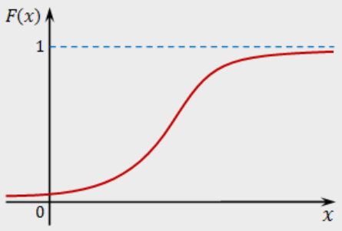
СВОЙСТВА ФУНКЦИИ РАСПРЕДЕЛЕНИЯ
1а. $F(x)$ – ограниченная функция, т.е. $0≤F\left(x\right)≤1$
1б. $F(x)$ – неубывающая функция, т.е. при $x_{2}>x_{1}$
$$F\left(x_{2}\right)>F\left(x_{1}\right)$$
2. Вероятность того, что случайная величина в результате испытания примет значение, лежащее в интервале $\left(a;b\right)$, равна: $P\left(a<x<b\right)=F\left(b\right)−F(a)$

Slide 8
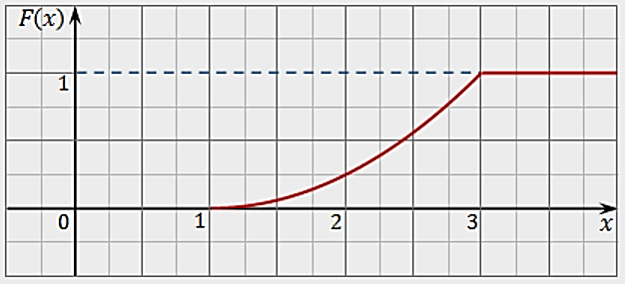
ФУНКЦИЯ РАСПРЕДЕЛЕНИЯ: ПРИМЕР
Функция распределения непрерывной случайной величины задана выражением:
$$F\left(x\right)=\left\{\begin{aligned}0, x≤1 \\ &a{\left(x−1\right)}^{2}, 1<x≤3 \\ 1, x>3\end{aligned}\right.$$
Найти коэффициент $a$и построить график $F\left(x\right)$. Определить вероятность того, что случайная величина в результате опыта примет значение на интервале [1;2).
Решение. При $x=3$
$a{\left(3−1\right)}^{2}=1$, отсюда $a=1/4$
$$F\left(x\right)=\frac{1}{4}{\left(x−1\right)}^{2}$$
Вероятность попадания в интервал [1;2):
$$P\left(1≤x<2\right)=F\left(2\right)−F\left(1\right)=$$
$$=\frac{1}{4}−0=\frac{1}{4}$$

Slide 9
ВСПОМИНАЙТЕ: ИНТЕГРАЛЫ
первообразная для $f(x)$ – это такая функция $F(x)$, производная от которой равна данной функции.
для функции $f(x)=3x^{2}$ первообразной является функция $F(x)=x^{3}$, так как $F′(x)=3x^{2}$
Неопределенным интегралом функции $f(x)$ называется совокупность всех ее первообразных вида $F\left(x\right)+C$:
$$\int{f\left(x\right)dx}=F\left(x\right)+C$$
$$\int{xdx}=\frac{x^{2}}{2}+C; \int{e^{x}dx}=e^{x}+C$$

Slide 10
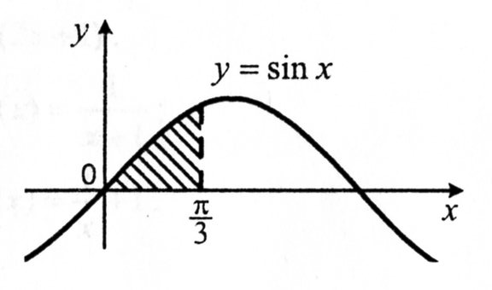
ВСПОМИНАЙТЕ: ИНТЕГРАЛЫ
Определенный интеграл численно равен площади криволинейной трапеции, ограниченной с одной стороны графиком функции $f(x)$
Для вычисления определенного интеграла используется формула Ньютона-Лейбница:
$$\int_{a}^{b}{f\left(x\right)dx}=F\left(b\right)−F(a)$$
$$\int_{0}^{1}{Ax^{2}dx}=A{\left.\frac{x^{3}}{3}\right|}_{0}^{1}=\frac{A}{3}$$

Slide 12
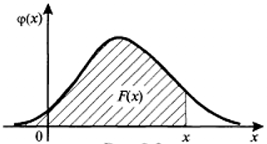
ФУНКЦИЯ ПЛОТНОСТИ ВЕРОЯТНОСТИ (ПЛОТНОСТИ РАСПРЕДЕЛЕНИЯ)
Функция плотности распределения (плотности вероятности) показывает, как часто значение случайной величины $X$ появляется в окрестности точки х при повторении опытов
$$\int_{−∞}^{+∞}{φ\left(x\right)dx}=1$$
$$φ\left(x\right)=F′(x)$$
$$F\left(x\right)=\int_{−∞}^{x}{φ\left(x\right)dx}$$

Slide 13
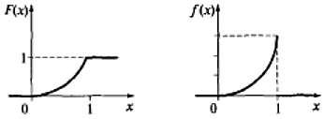
ФУНКЦИЯ ПЛОТНОСТИ ВЕРОЯТНОСТИ: ПРИМЕР
$$φ\left(x\right)=\left\{\begin{aligned}0, x≤0 \\ &Ax^{2}, 0<x≤1 \\ 0, x>1\end{aligned}\right.$$
Найти функцию распределения и построить ее график
$$\int_{−∞}^{+∞}{φ\left(x\right)dx}=\int_{0}^{1}{Ax^{2}dx}=A{\left.\frac{x^{3}}{3}\right|}_{0}^{1}=\frac{A}{3}=1; отсюда A=3$$
$$φ\left(x\right)=3x^{2},0<x≤1; F\left(x\right)=\int_{−∞}^{x}{φ\left(x\right)dx}=\int_{−∞}^{x}{3x^{2}dx}=x^{3},0<x≤1$$

Slide 14
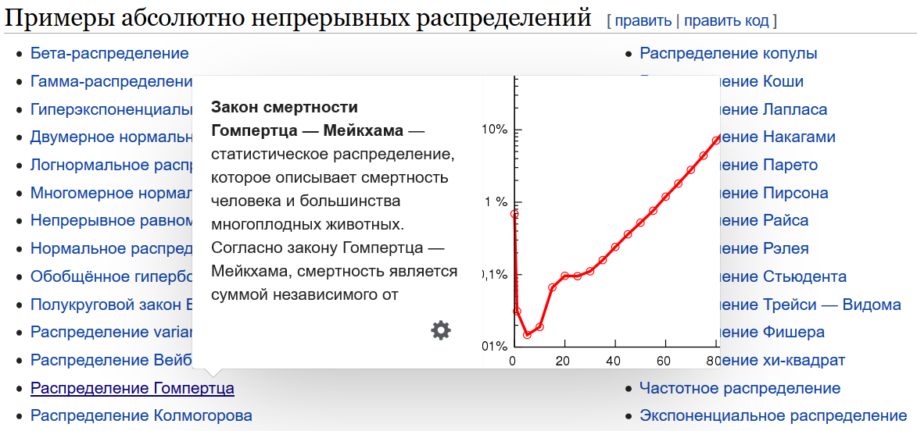

Slide 15
ЧИСЛОВЫЕ ХАРАКТЕРИСТИКИ СЛУЧАЙНЫХ ВЕЛИЧИН
математическое ожидание,
дисперсия
Математическое ожидание M(X) часто называют средним значением.
Для дискретной случайной величины:
$$M\left(X\right)=\sum{x_{i}p_{i}}$$
Для непрерывной случайной величины:
$$M\left(X\right)=\int_{−∞}^{+∞}{xφ\left(x\right)dx}$$

Slide 16
ДИСПЕРСИЯ
Дисперсией называют математическое ожидание квадрата отклонения случайной величины от ее математического ожидания:
D(X) = M((X – M(X))²)
Для дискретной случайной величины:
$$D\left(X\right)=M\left({\left(x−M\left(X\right)\right)}^{2}\right)=\sum{{\left(x_{i}−M\left(X\right)\right)}^{2}p_{i}}$$
Для непрерывной случайной величины
$$D\left(X\right)=\int_{−∞}^{+∞}{{\left(x_{i}−M\left(X\right)\right)}^{2}φ\left(x\right)dx}=\int_{−∞}^{+∞}{x^{2}φ\left(x\right)dx}−{\left[M\left(X\right)\right]}^{2}$$
среднеквадратичное отклонение:
$$σ=\sqrt{D(X)}$$

Slide 17
$$φ\left(x\right)=\left\{\begin{aligned}0, x≤0 \\ &Ax^{2}, 0<x≤1 \\ 0, x>1\end{aligned}\right.$$
Найти математическое ожидание и дисперсию случайной величины
$$M\left(X\right)=\int_{−∞}^{+∞}{xφ\left(x\right)dx}=\int_{0}^{1}{{x∙3x}^{2}dx}=\int_{0}^{1}{{3x}^{3}dx}=3{\left.\frac{x^{4}}{4}\right|}_{0}^{1}=\frac{3}{4}$$
$$D\left(X\right)=\int_{−∞}^{x}{x^{2}φ\left(x\right)dx}−{M\left(X\right)}^{2}=\int_{−∞}^{x}{3x^{4}dx}−{\left(\frac{3}{4}\right)}^{2}=$$
$$=3{\left.\frac{x^{5}}{5}\right|}_{0}^{1}−\frac{9}{16}=\frac{3}{5}−\frac{9}{16}=\frac{3}{80}=0.0375$$
$$σ\left(X\right)=\sqrt{0.0375}=0.1936$$

Slide 18
Законы распределения дискретных случайных величин
1. Биномиальное распределение
2. Распределение Пуассона
3. Геометрическое распределение

Slide 19
ЗАКОНЫ РАСПРЕДЕЛЕНИЯ ДИСКРЕТНЫХ СЛУЧАЙНЫХ ВЕЛИЧИН
Биномиальное распределение:
некоторый опыт повторяется n раз, опыты не зависят друг от друга и в каждом опыте может произойти (или не произойти) событие A , вероятность события равна p
X – число наступлений события в серии из n опытов
$$P(X=m)=\frac{n!}{m!\left(n−m\right)!}p^{m}q^{n−m}$$
Математическое ожидание: $M\left(X\right)=np$
Дисперсия: $D\left(X\right)=npq$

Slide 20
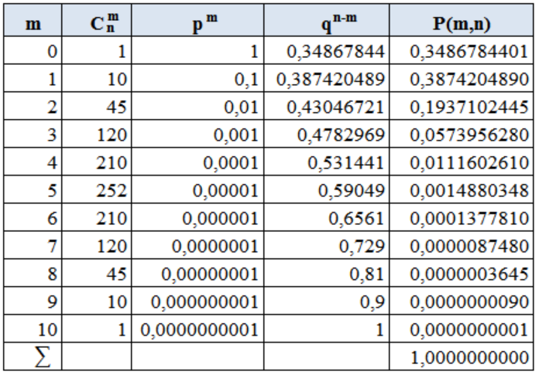
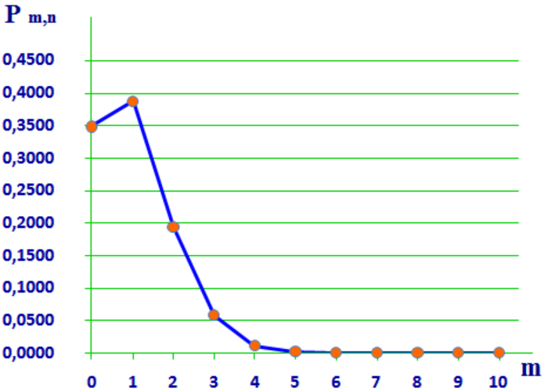
отдел продаж магазина бытовой техники в среднем получает один заказ на покупку телевизоров из 10 звонков.

Slide 21
ЗАКОНЫ РАСПРЕДЕЛЕНИЯ ДИСКРЕТНЫХ СЛУЧАЙНЫХ ВЕЛИЧИН
Распределение Пуассона:
«закон редких событий»
X – число наступлений события в серии из n опытов
$$P(X=m)=\frac{λ^{m}}{m!}e^{−λ}$$
Математическое ожидание: $M\left(X\right)=λ$
Дисперсия: $D\left(X\right)=λ$

Slide 22
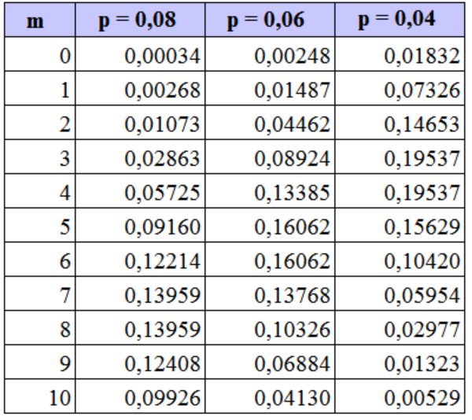
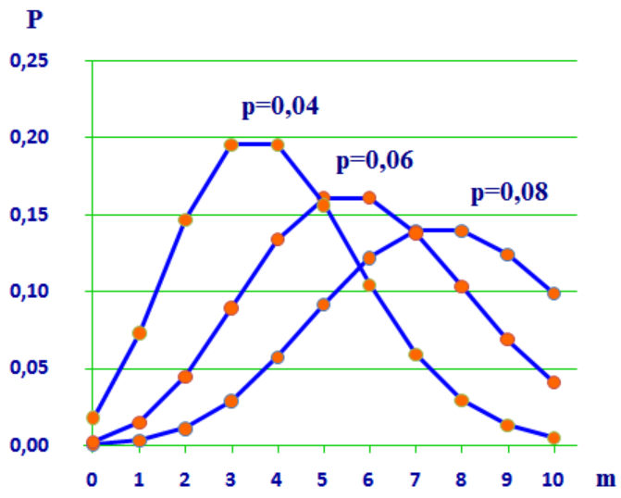
в среднем за день в компанию по продаже телевизоров поступает около 100 звонков. Вероятность заказа телевизора марки А равна 0,08; B - 0,06 и C - 0,04. Составить закон распределения заказов на покупку телевизоров марок А,В и С. Построить полигон распределения вероятностей.

Slide 23
ЗАКОНЫ РАСПРЕДЕЛЕНИЯ ДИСКРЕТНЫХ СЛУЧАЙНЫХ ВЕЛИЧИН
Геометрическое распределение:
X – число попыток до наступления события
$$P(X=m)=q^{m−1}p$$
Математическое ожидание и дисперсия:
$$M\left(X\right)=\frac{1}{p}; D\left(X\right)=\frac{q}{p^{2}}$$
Гипергеометрическое распределение (распределение выборки без возврата): в урне N шаров, из них k белых.
X – количество белых шаров в выборке из n шаров
$$P\left(X=m\right)=\frac{C_{k}^{m}∙C_{N−k}^{n−m}}{C_{N}^{n}}$$

Slide 24
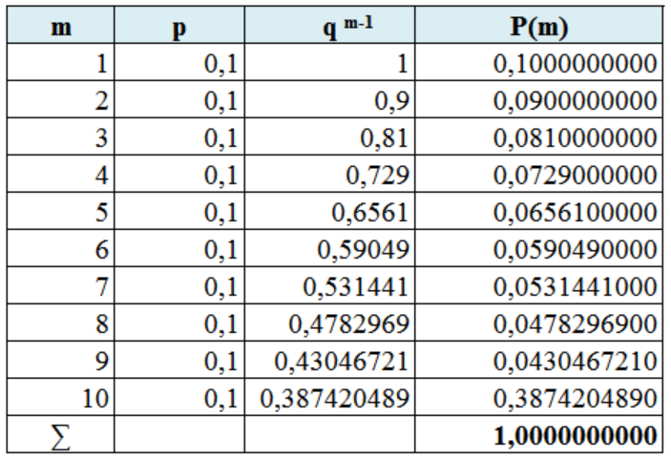
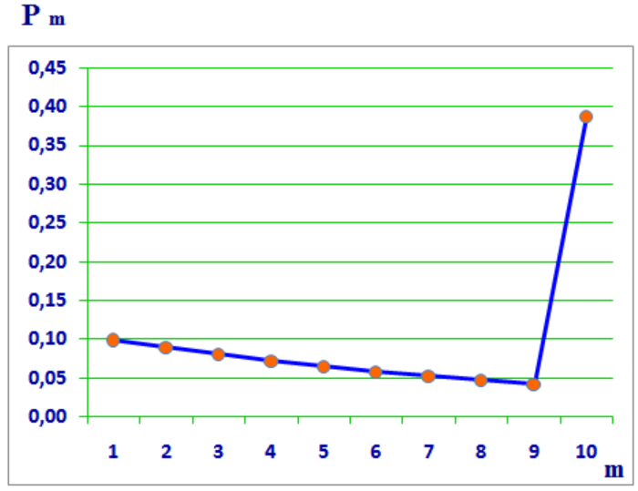
В компанию по ремонту бытовой техники поступила партия из 10 запасных блоков. Бывают случаи, что в партии оказывается 1 блок бракованный. Проводится проверка до обнаружения бракованного блока.

Slide 25
Законы распределения непрерывных случайных величин
1. Равномерное распределение
2. Показательное (экспоненциальное) распределение
3. Нормальное распределение

Slide 26
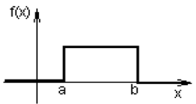
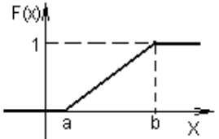
ЗАКОНЫ РАСПРЕДЕЛЕНИЯ НЕПРЕРЫВНЫХ СЛУЧАЙНЫХ ВЕЛИЧИН
Равномерное распределение:
$$P\left(X=m\right)=\frac{1}{n}; φ\left(x\right)= \frac{1}{b−a}$$
Функция распределения:
$$F\left(x\right)=\left\{\begin{aligned}0, x≤a \\ &\frac{x−a}{b−a}, a<x≤b \\ 1, x>b\end{aligned}\right.$$
Математическое ожидание и дисперсия:
$$M\left(X\right)=\frac{a+b}{2}; D\left(X\right)=\frac{{\left(b−a\right)}^{2}}{12}$$

Slide 27
ЗАКОНЫ РАСПРЕДЕЛЕНИЯ НЕПРЕРЫВНЫХ СЛУЧАЙНЫХ ВЕЛИЧИН
Показательное (экспоненциальное) распределение:
$$φ\left(x\right)=λe^{−λx};x>0$$
Функция распределения:
$$F\left(x\right)=\left\{\begin{aligned}0, x<0 \\ &1−e^{−λx}, x≥0\end{aligned}\right.$$
Математическое ожидание и дисперсия:
$$M\left(X\right)=\frac{1}{λ}; D\left(X\right)=\frac{1}{λ^{2}}$$

Slide 28
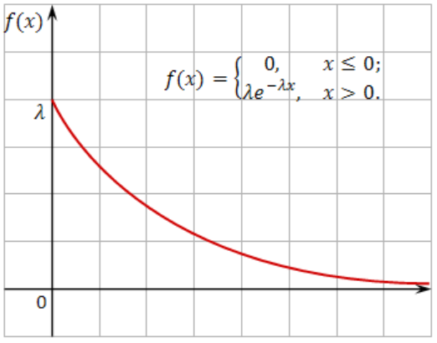
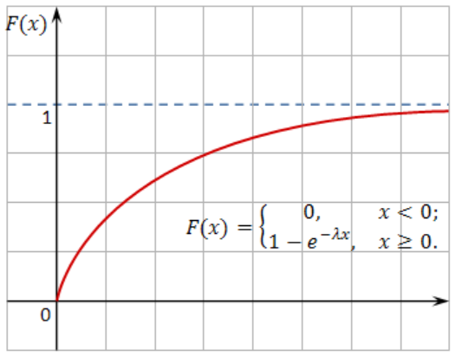
$$φ\left(x\right)=λe^{−λx};x>0$$
$$F\left(x\right)=\left\{\begin{aligned}0, x<0 \\ &1−e^{−λx}, x≥0\end{aligned}\right.$$
$$M\left(X\right)=\frac{1}{λ};$$
$$D\left(X\right)=\frac{1}{λ^{2}}$$

Slide 29
ЗАКОНЫ РАСПРЕДЕЛЕНИЯ НЕПРЕРЫВНЫХ СЛУЧАЙНЫХ ВЕЛИЧИН
Нормальное распределение:
$$φ\left(x\right)=\frac{1}{\sqrt{2πD(X)}}e^{−\frac{{\left(x−M\left(X\right)\right)}^{2}}{2D(X)}}=\frac{1}{σ\sqrt{2π}}e^{−\frac{{\left(x−a\right)}^{2}}{2σ^{2}}}$$
$$t=\frac{x−a}{σ}; φ\left(t\right)=\frac{1}{σ\sqrt{2π}}e^{−\frac{t^{2}}{2}}$$
функция Лапласа:
$$Φ\left(t\right)=\int_{0}^{t}{e^{−\frac{x^{2}}{2}}dx}; F\left(x\right)=\int_{−∞}^{x}{φ(x)dx}=\frac{1}{2}+Φ\left(t\right)$$

Slide 30
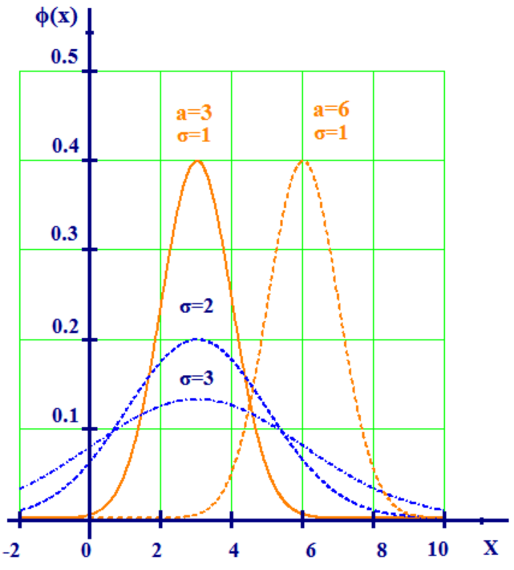
$$φ\left(x\right)=\frac{1}{σ\sqrt{2π}}e^{−\frac{{\left(x−a\right)}^{2}}{2σ^{2}}}$$
$$φ\left(a\right)=\frac{1}{σ\sqrt{2π}}=\frac{0.3989}{σ}$$
График плотности распределения нормального закона называют
кривой Гаусса

Slide 31
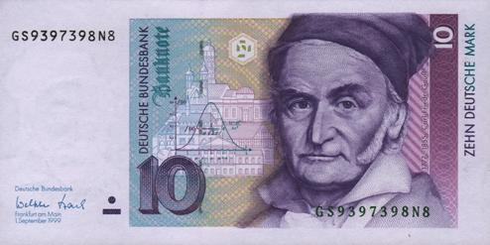
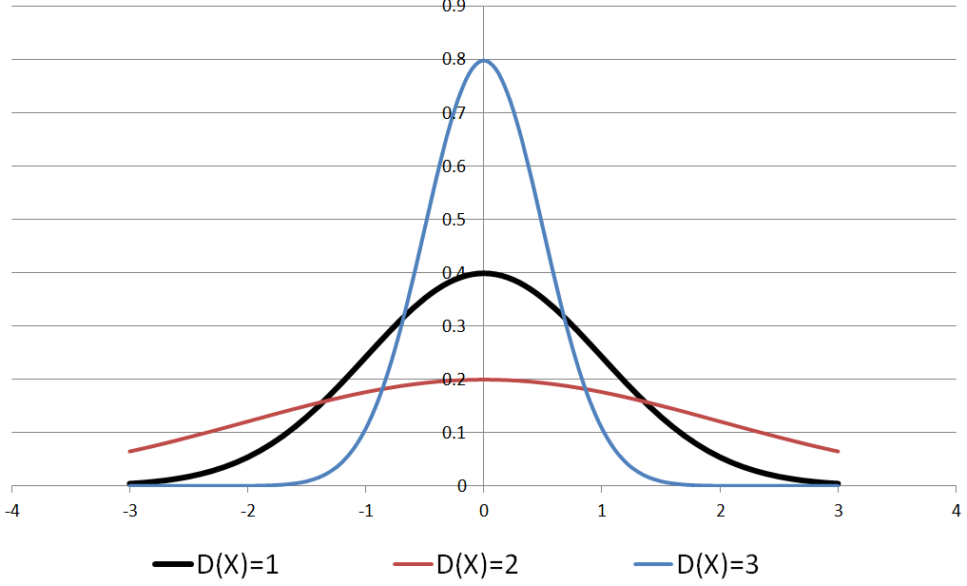

Slide 32
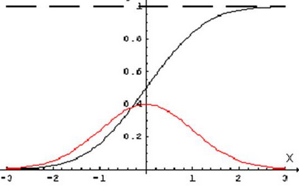

Slide 33
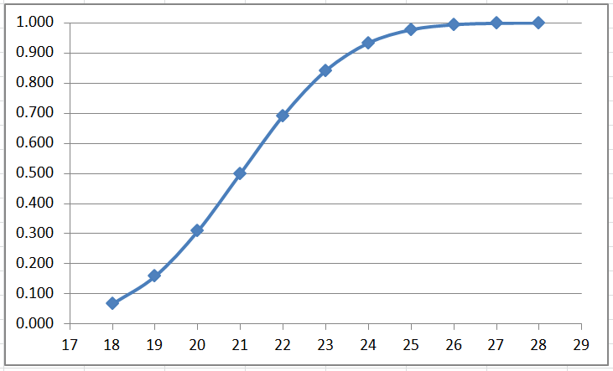
ФУНКЦИЯ РАСПРЕДЕЛЕНИЯ - ПРИМЕР
Случайная величина X – температура воздуха
t | 18.0 | 19.0 | 20.0 | 21.0 | 22.0 | 23.0 | 24.0
P(t=x) | 0.065 | 0.121 | 0.176 | 0.199 | 0.176 | 0.121 | 0.065
P(t<x) | 0.067 | 0.159 | 0.309 | 0.500 | 0.691 | 0.841 | 0.933

Slide 34
КОНЕЦ ФИЛЬМА
Готовьтесь к практическому занятию
Расчет параметров распределения

Slide 36
СВОЙСТВА МАТЕМАТИЧЕСКОГО ОЖИДАНИЯ
1. Математическое ожидание суммы двух случайных величин равно сумме их математических ожиданий:
M(X+Y) = M(X) + M(Y)
2. Математическое ожидание произведения двух независимых случайных величин равно произведению их математических ожиданий: M(X·Y) = M(X) · M(Y)
3. Математическое ожидание постоянной величины равно значению постоянной. Постоянную можно выносить за знак математического ожидания: M(c) = c; M(cX) = c·M(X)
4. Математическое ожидание отклонения случайной величины от математического ожидания равно нулю:
M(x - M(X)) = 0

